Slide 1
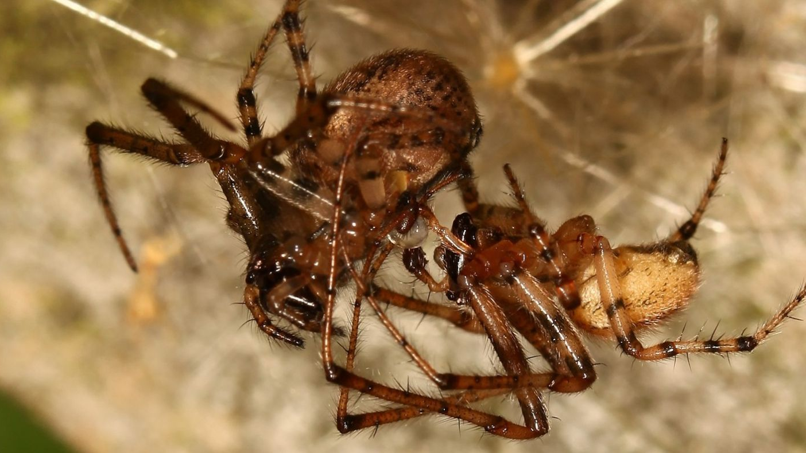
KMEN Členovci
Největší kmen živočišné říše až 1 milion druhů

Slide 2
ČLENOVCI nejpočetnější skupina živočišné říše přes 1 mil. druhů
Končetiny a tělo jsou článkované;
Přeměna končetin - na hlavě – tykadla, ústní orgány;
Na hrudi – slouží k pohybu;
Na zadečku – při rozmnožování, přeměna na dýchací orgány nebo vymizely.
Tělo složeno z článků
Hlava
Hruď
Zadeček

Slide 3
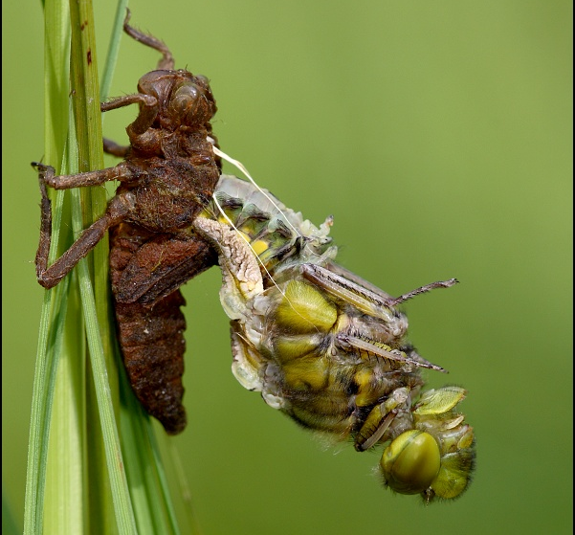
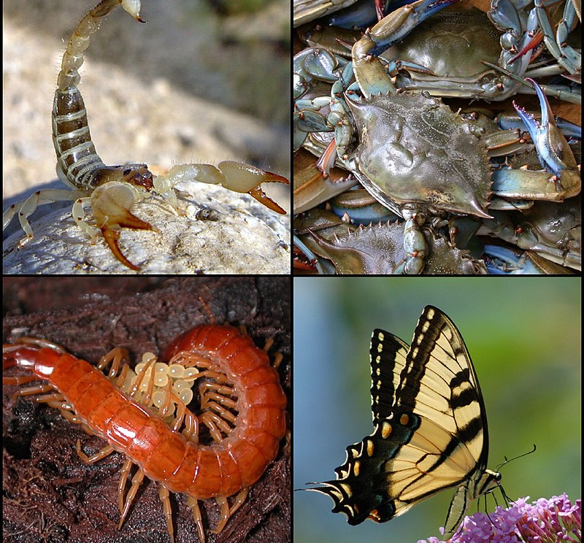
Stavba těla členovců – vnější kostra
instar
Tělo silná jednovrstevná pokožka, dále obsahující chitin (celulóza polysacharid, kutikula);
Schránka je pevná někdy zpevněná třeba vápníkem (korýši);
Na kostru se upínají svaly;
Růst – musí se svlékat protože schránka neroste (fáze instar);

Slide 4
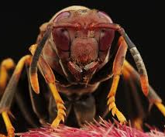
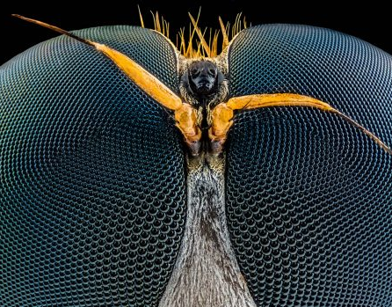
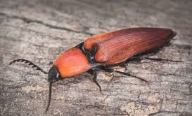
Dýchání Členovců
Dýchání celým povrchem těla, dále vytvořeny specializované dýchací orgány - žábry, plíce vchlípeniny, speciální vzdušnice);
Četná smyslová ústrojí pro orientaci a přizpůsobení: - tykadla, makadla - brvy - čípky.

Slide 5
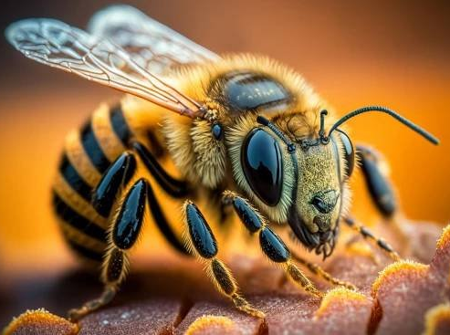
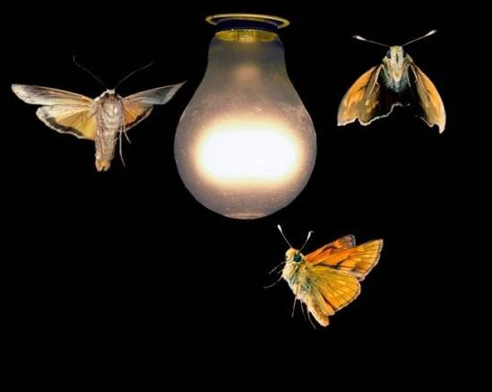
Instinkt a adaptivní chování
Instinkt - stereotypní, nutkavé a přitom účelné chování, které není výsledkem učení ani zkušenosti;
Adaptivní chování – přizpůsobení se různým životním podmínkám a situacím;
Díky tomu proniknutí do všech biotopů.

Slide 7
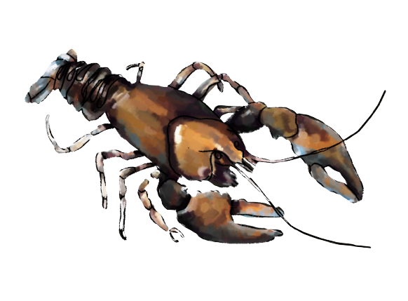
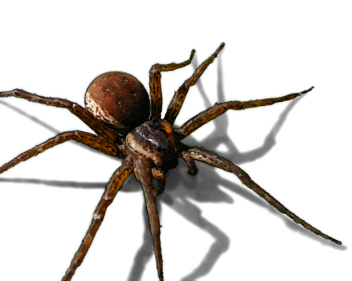
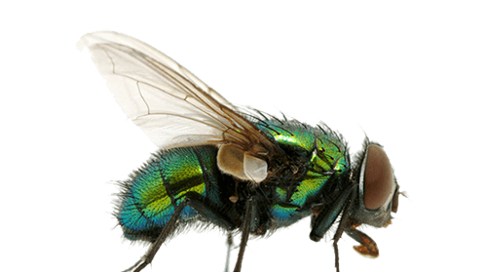
Členovci
0. Trilobiti
Pavouk, Štír, Klíště …
2. Korýši
Rak, Krab, Kreveta …
3. Vzdušnicovci
Hmyz
S proměnou dokonalou
S proměnou nedokonalou
Stonožky, Mnohonožky
1. Klepítkatci

Slide 8
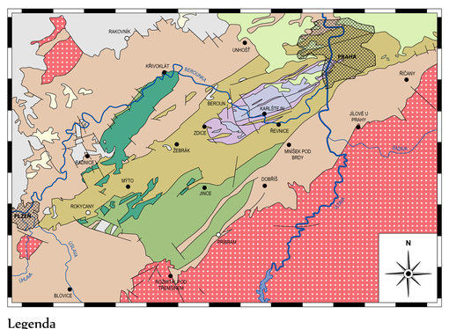
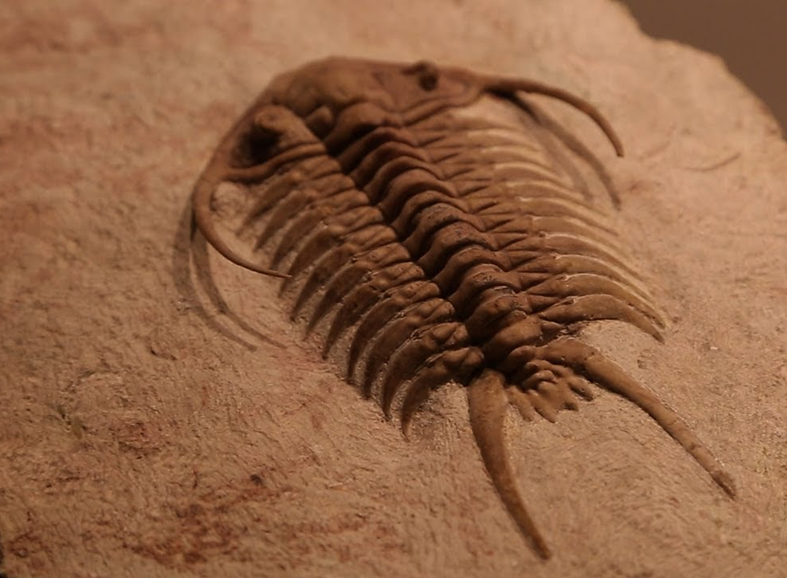
Trilobiti vyhynutí členovci
Nejprimitivnější a nejstarší členovci;
Žijící v moři prvohor;
U nás Barrandien – Praha až Plzeň
Četné zkameněliny;
Joachim Barrande – francouzský učenec, žijící a bádající v Praze
Joachim Barrande - ztracená moře, dokument 2019

Slide 9
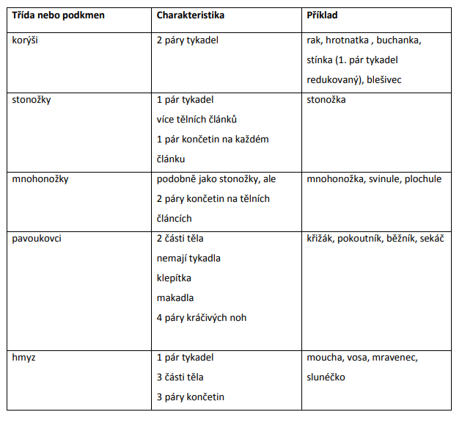
KMEN Členovci

Slide 10
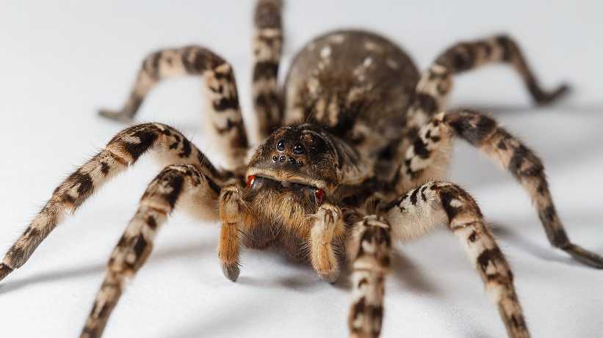
Klepítkatci Podkmen členovců
Tělo složené ze dvou částí hlavohruď a zadeček, 4 páry kráčivých končetin;
Nejvýznamnější jsou pavoukovci: pavouci, štíři, parazitičtí roztoči a klíšťata;
Klepítka a makadla na hlavě k lovu, útoku a rozmnožování;
Na zadečku snovací bradavky.

Slide 11
Dělení klepítkatců
Pavouci
Štíři
Roztoči
Klíšťata

Slide 12
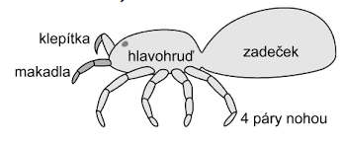
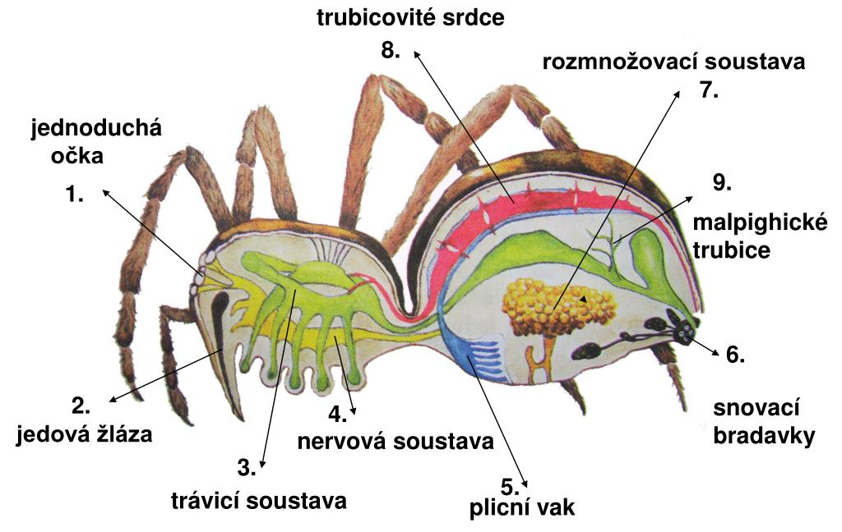
1. Pavouci - Stavba těla
Hlavohruď a zadeček;
1 pár klepítek;
1 pár makadel;
4 páry končetin;
Malpighiho žlázy (9);
Jedové žlázy (2);
Mimotělní trávení.

Slide 13
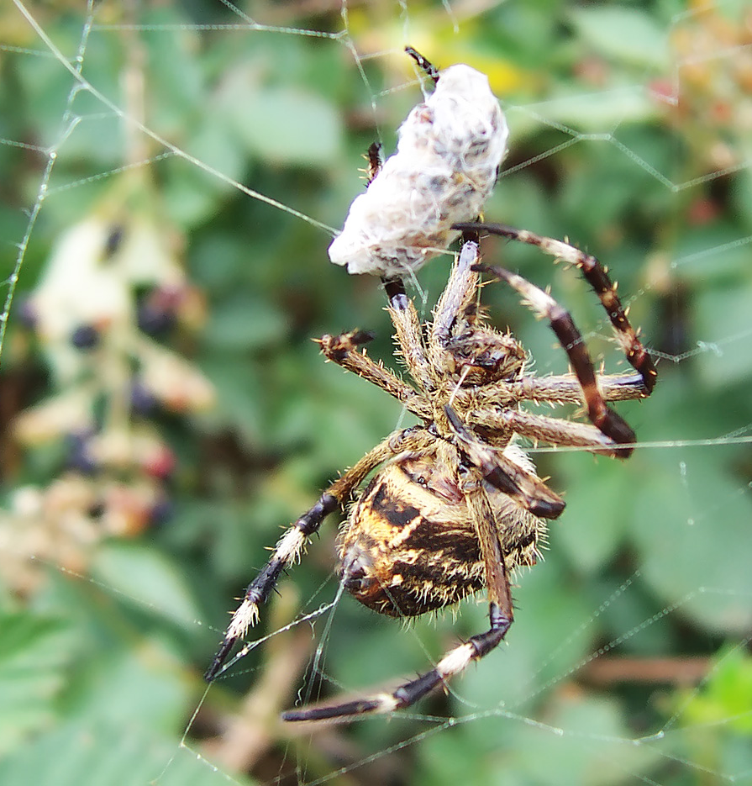
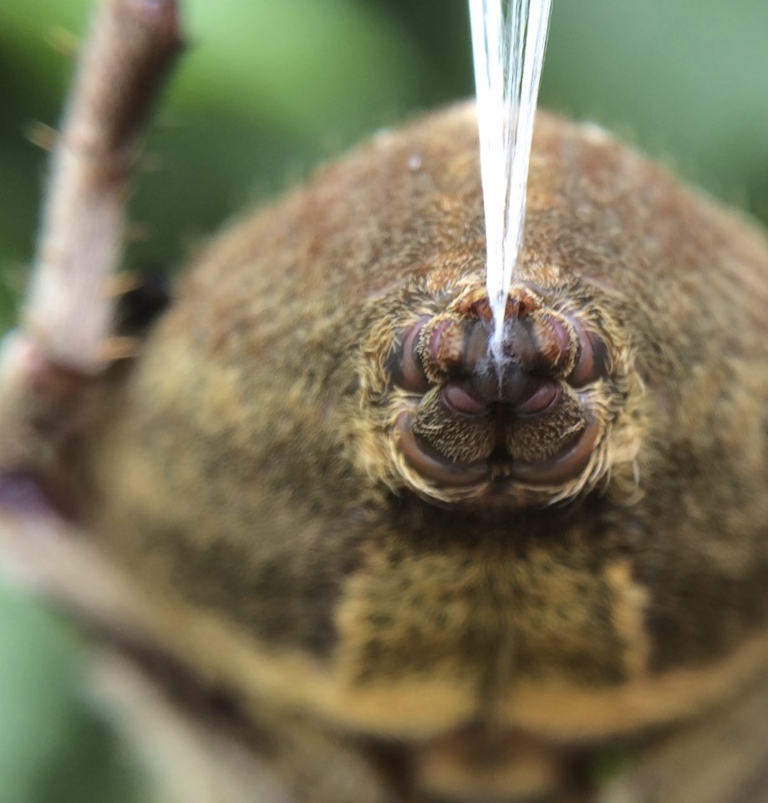
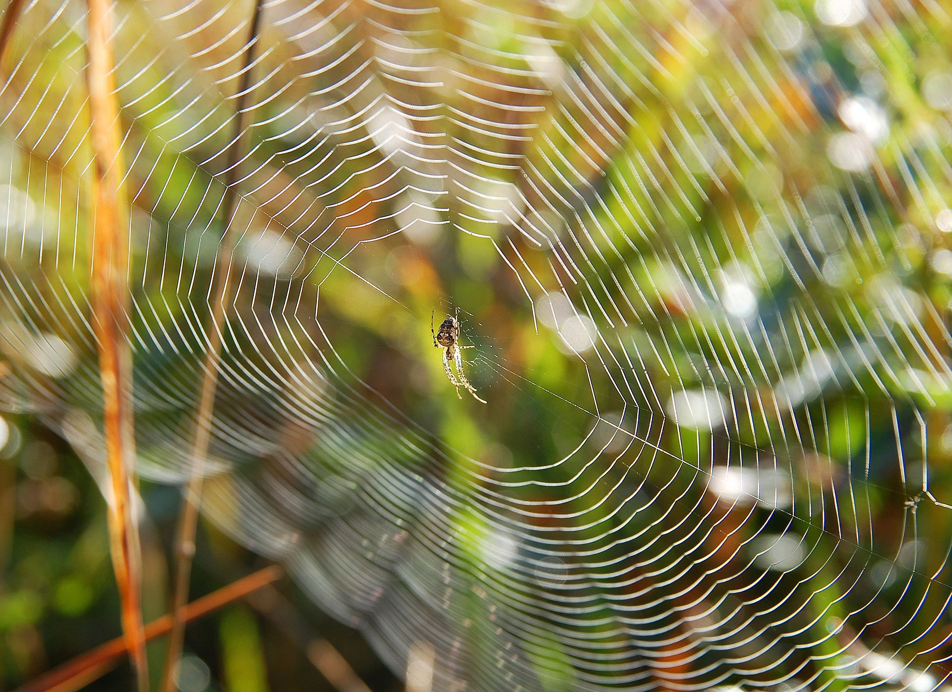
Pavučina síť na chytání hlavně létajícího hmyzu
Vytvářejí pavouci snováním lepkavého vlákna;
Tvorba ve snovacích bradavkách vznikající přeměnou zadečkových končetin;
Hlavní složkou je bílkovina nazývaná fibroin (přírodní hedvábí).

Slide 14
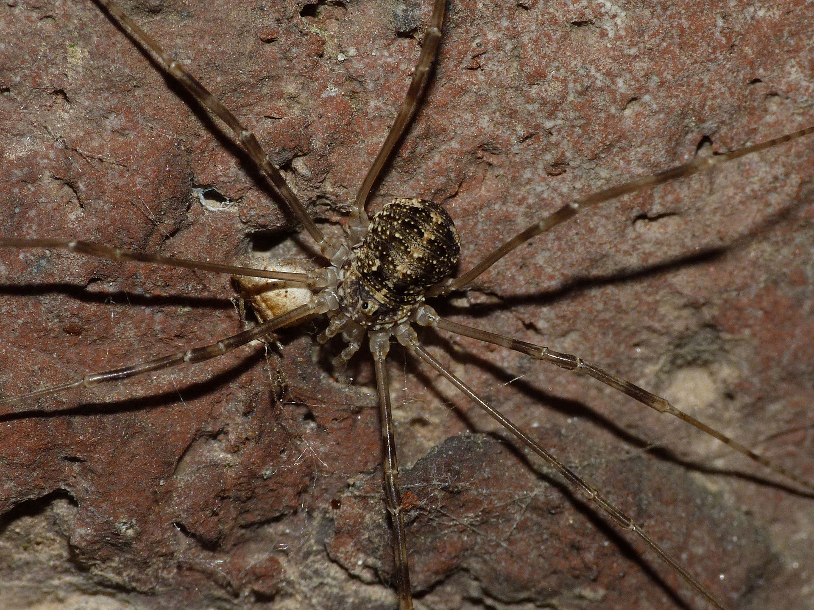
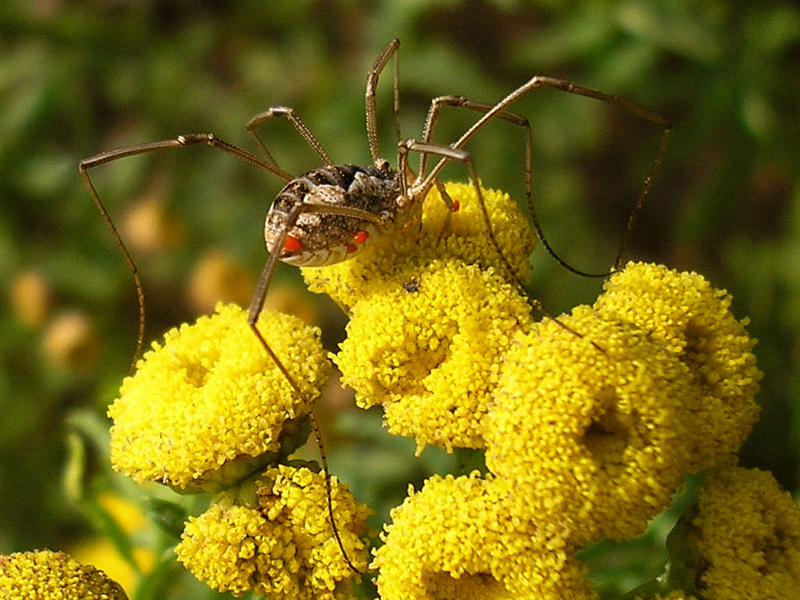
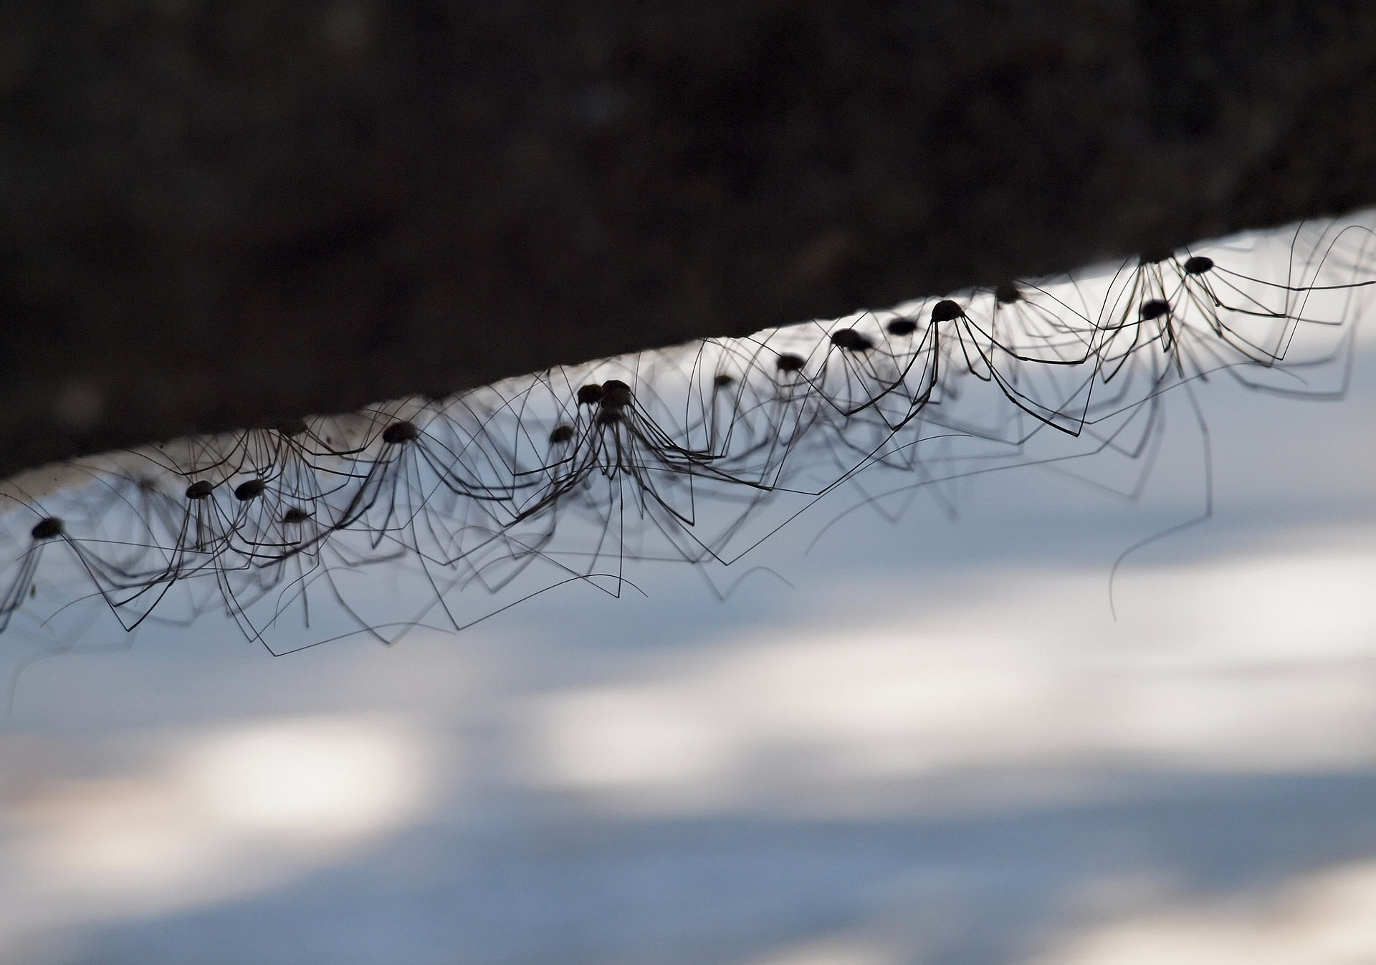
Sekáči
Typičtí srostlou hlavohrudí se zadečkem a dlouhými končetinami;
Všežravci, drobný hmyz, rostliny a houby;
Sekáč domácí.

Slide 15
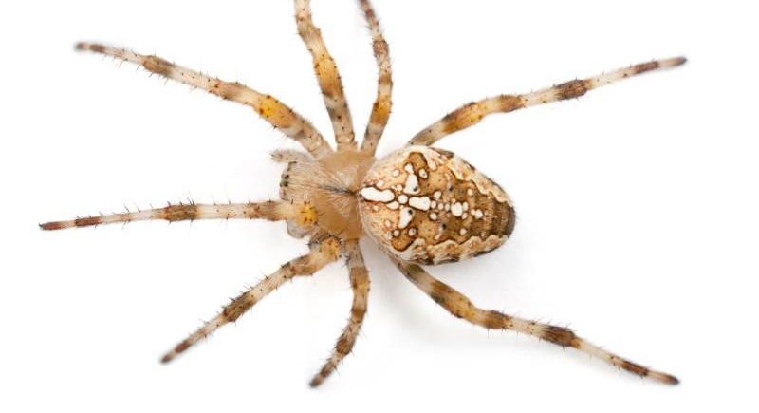
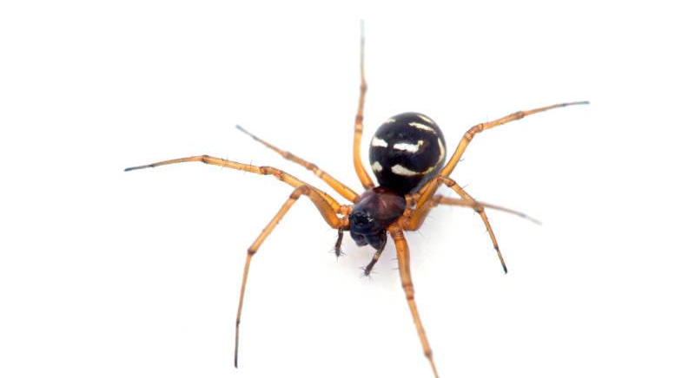
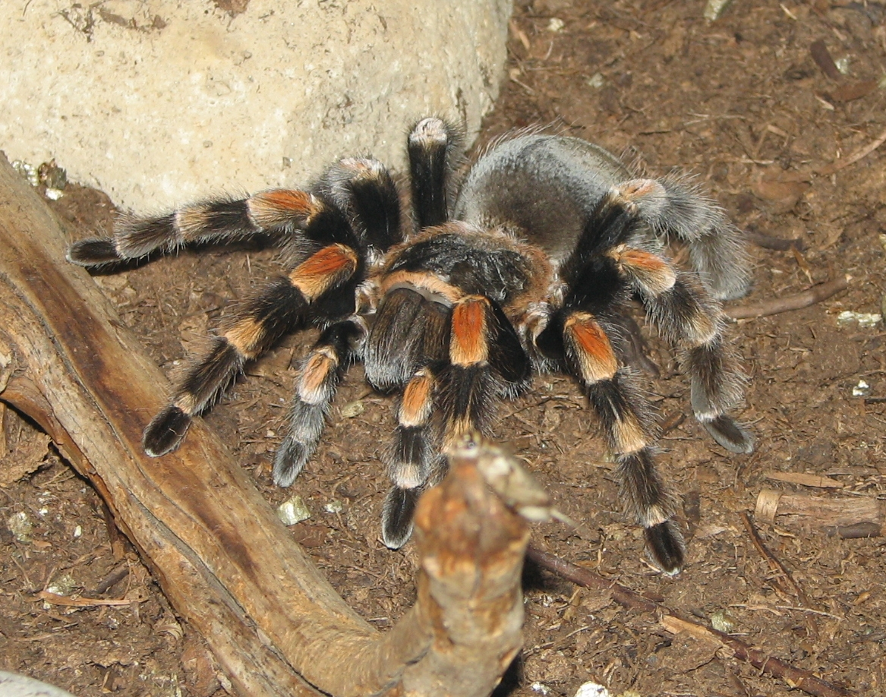
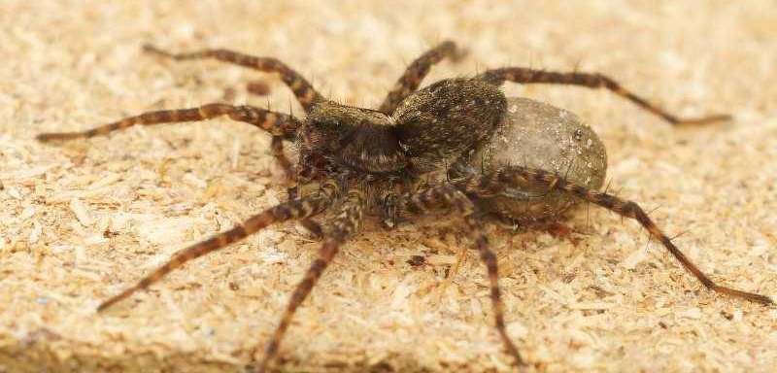
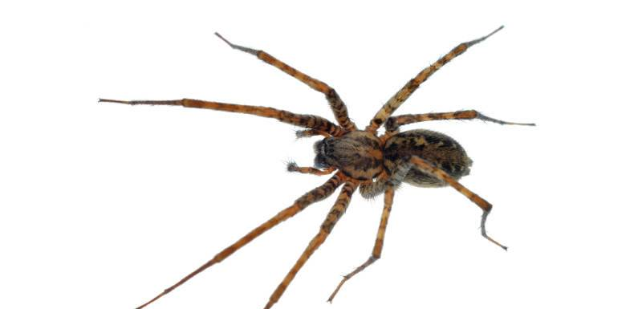
Křižák obecný
Plachetnatka jazýčková
Mexický sklípkan
Slíďák mokřadní
Pokoutník stájový

Slide 16
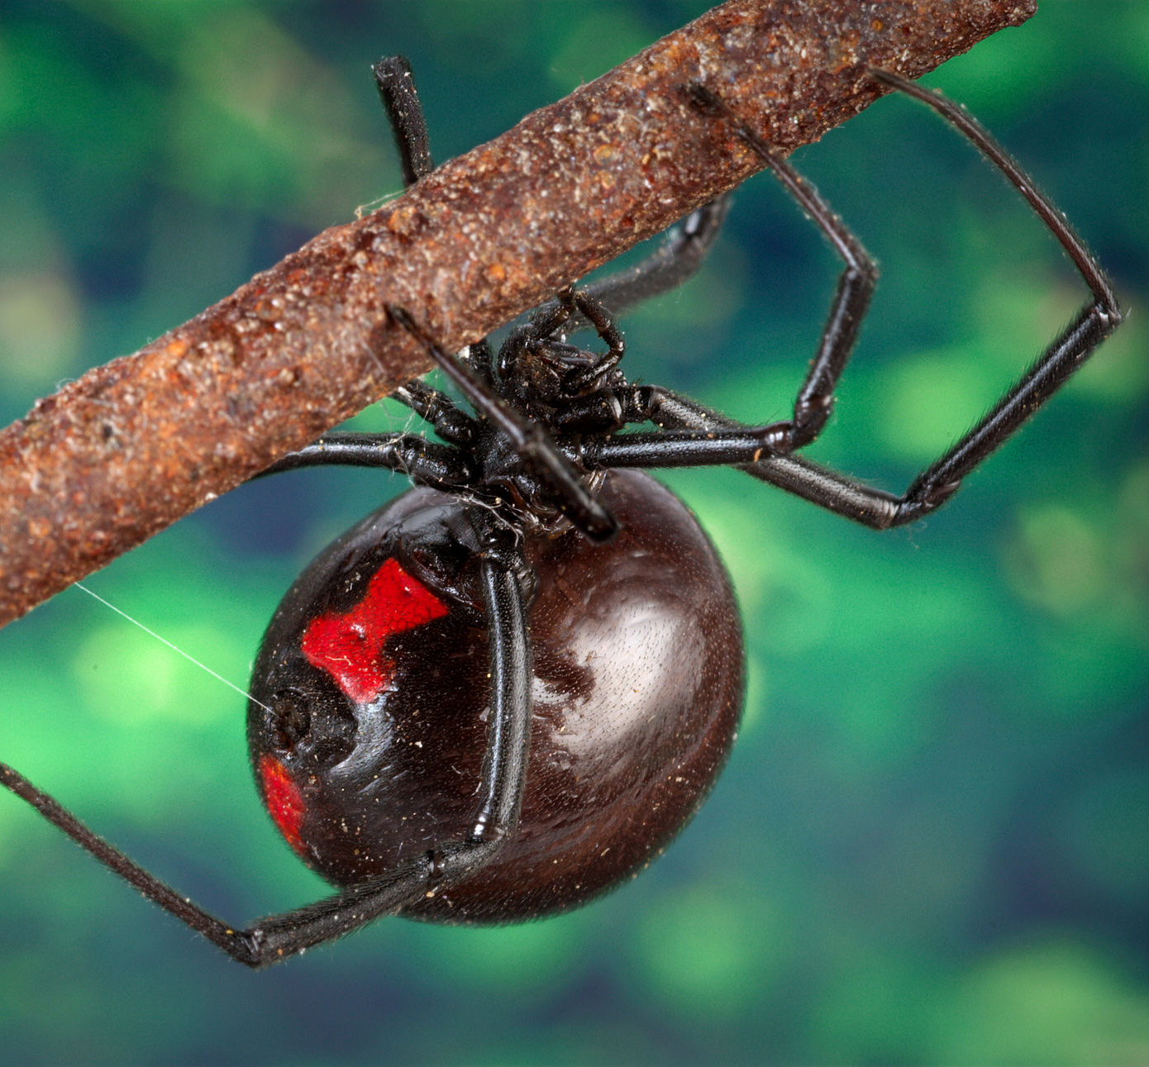
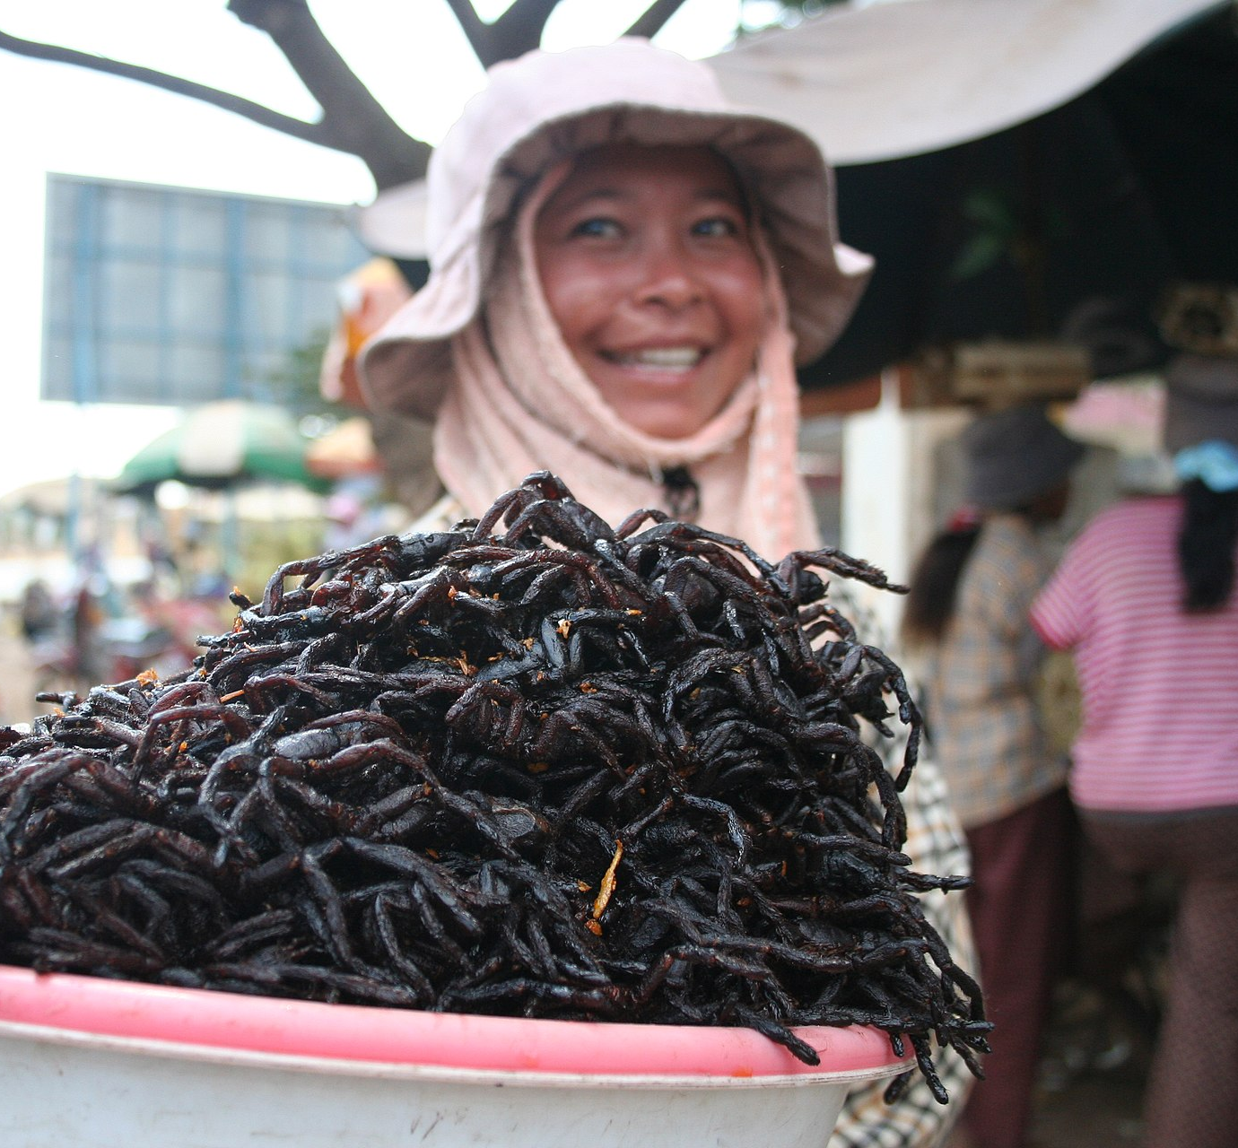
Zajímavosti o pavoucích
Snovačka jedovatá
Pavoučí kousnutí - výjimečné, spíše jako komáří nebo včelí bodnutí. V ČR mohou být zavezeni s potravinou.
Vaření sklípkani jsou v Kambodže pochoutkou.
Arachnofobie – strach z pavouků.

Slide 17
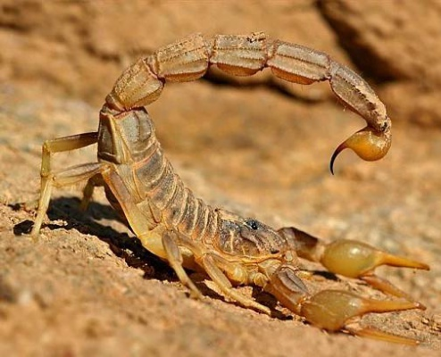
2. Štíři
Klepetovitá makadla
Ocáskovitě protažený zadeček s jedovou žlázou
Dravci – loví hmyz
Teplé krajiny, pouště
Štír středomořský

Slide 18
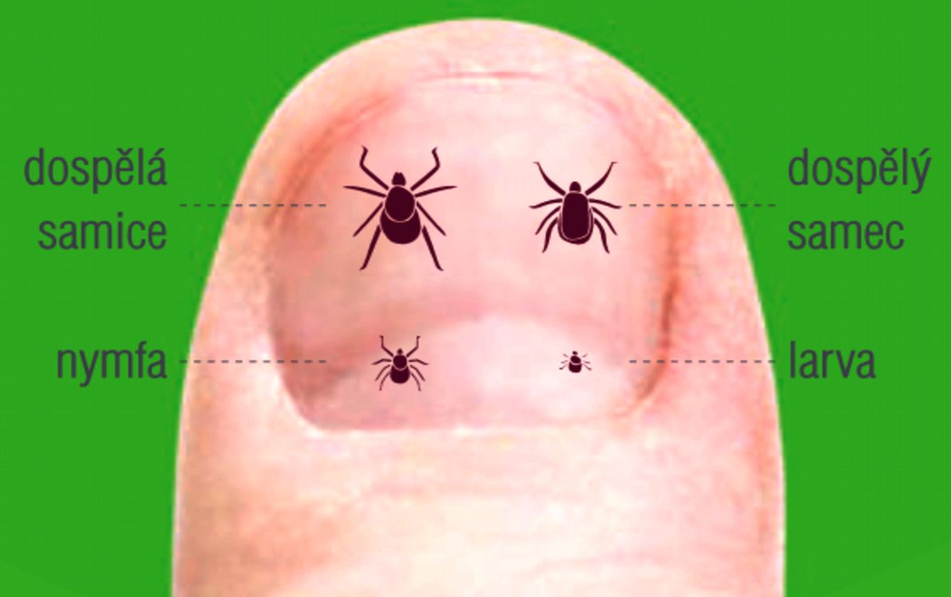
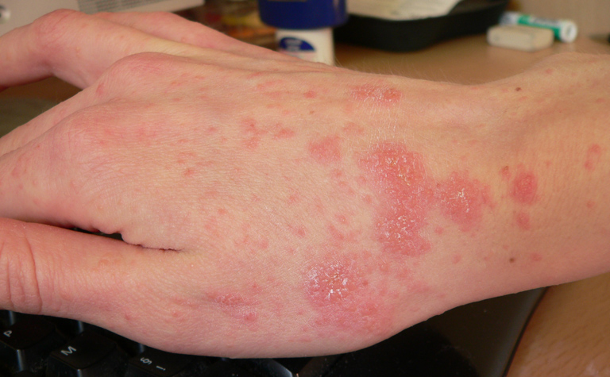
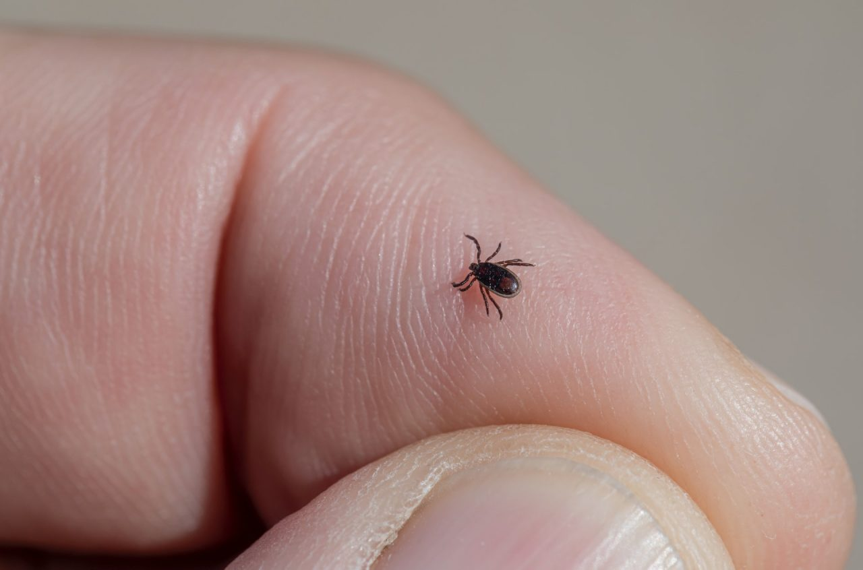
Parazitičtí roztoči Pouze několik „mm“ velcí
Parazitují na rostlinách a živočiších;
Jsou zdrojem nemocí (např. svrab, klíště viz dále);
Běžně v přírodě, v kobercích, v lůžkovinách;
Živí se krví, zbytky kůže, plísněmi, bakteriemi a kvasinkami;

Slide 19
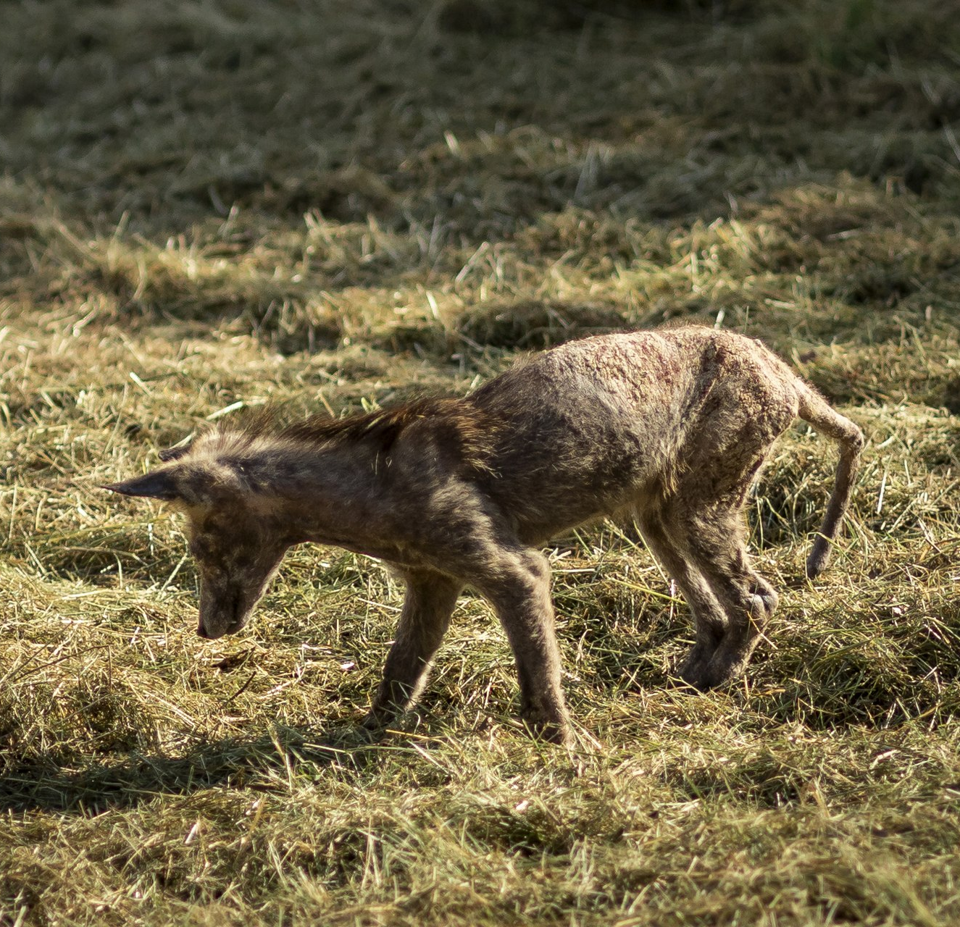
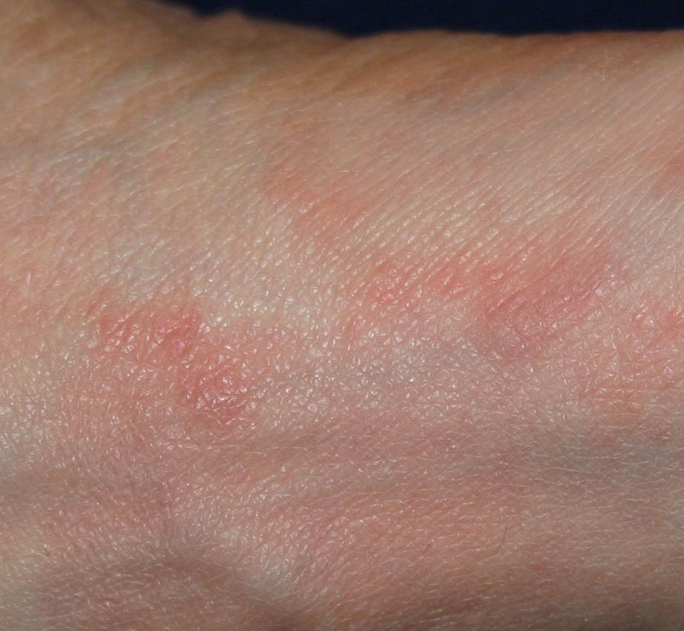
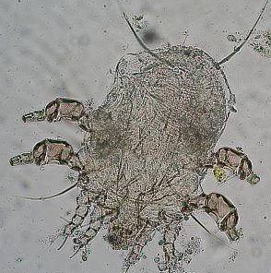
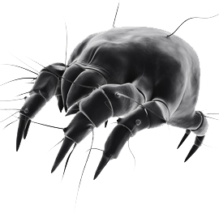
3. Svrab Sarkoptóza lidově „prašivina“
Infekční nemoc způsobená Zákožkou svrabovou;
Přenáší se z nakažených osob, hlavně u dětí;
Nejprve jako vyrážka, těžko se identifikuje a zaměňuje se s kopřivkou;
Desinfekce, praní na 60 stupňů, žehlení.

Slide 20
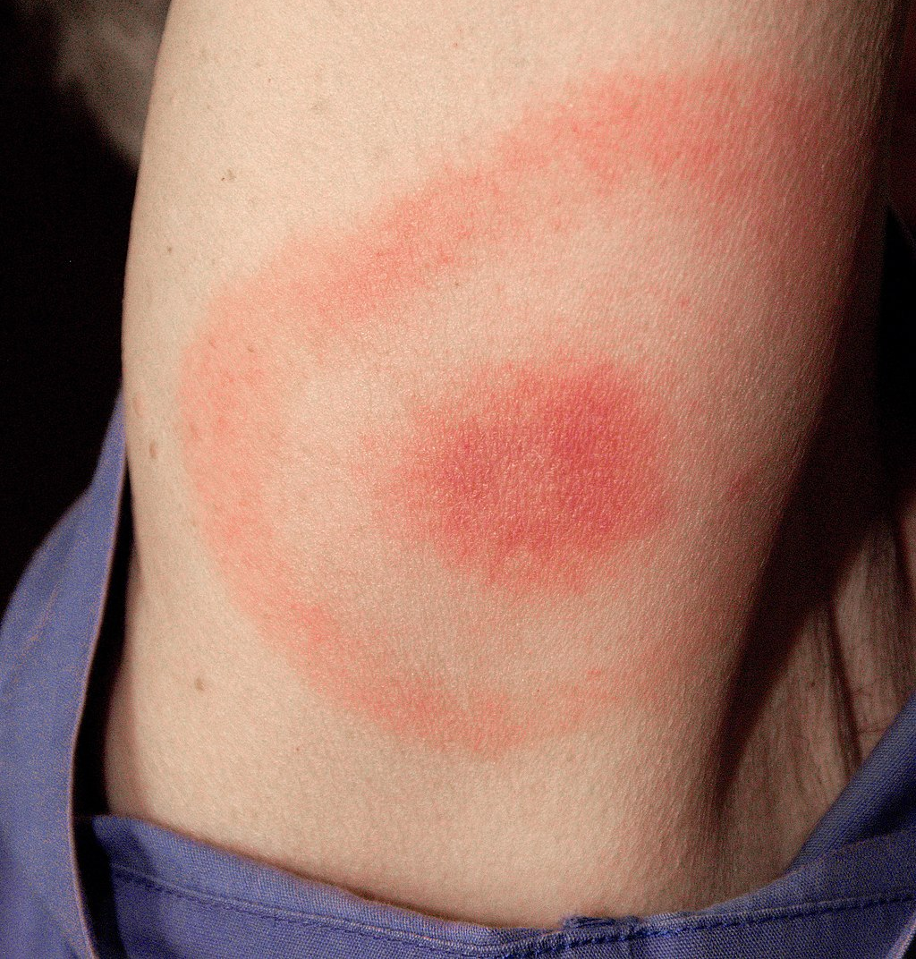
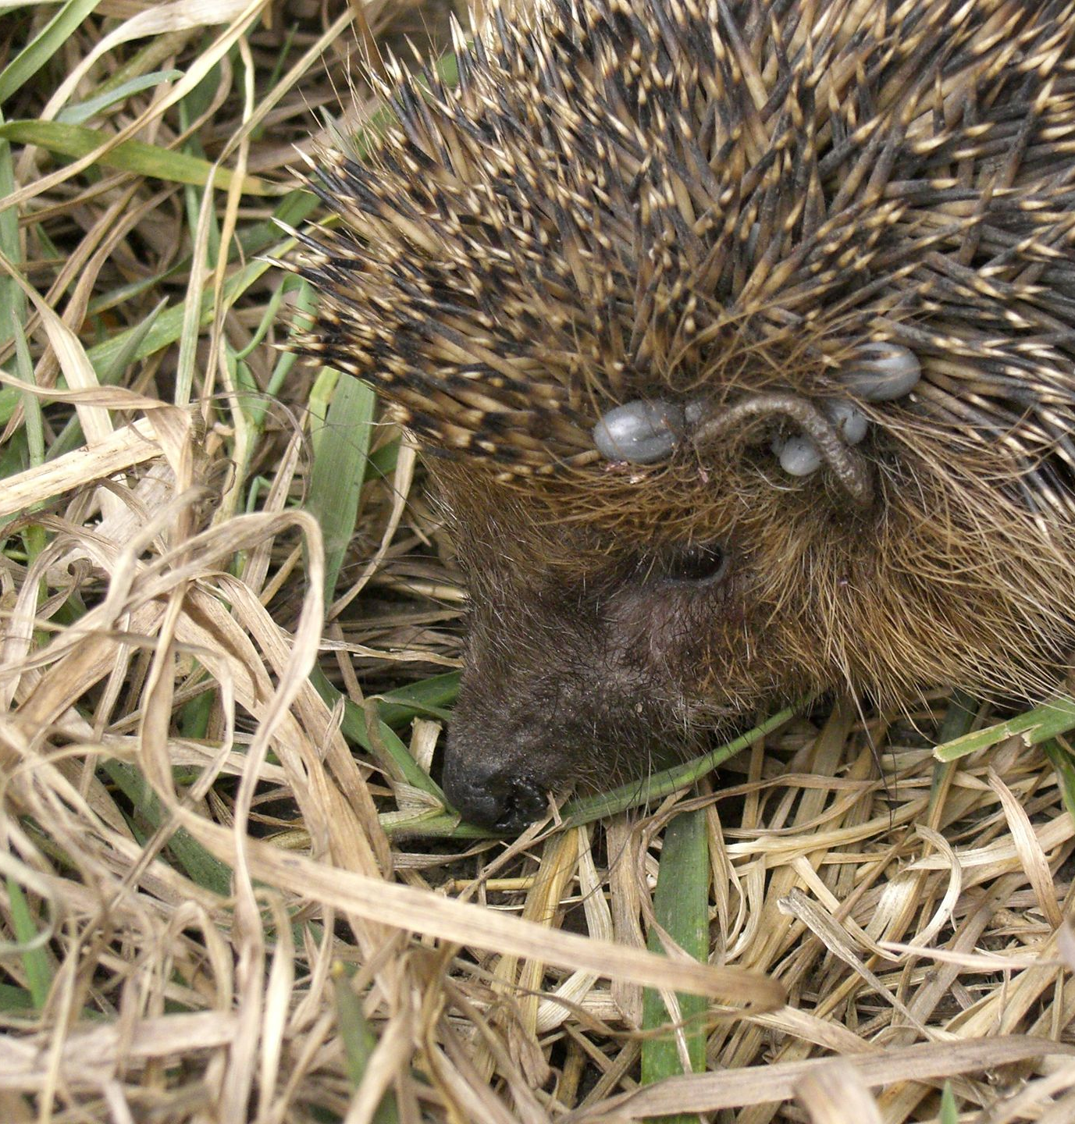
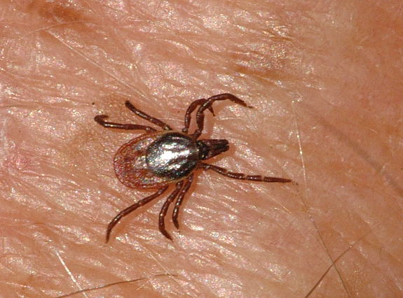
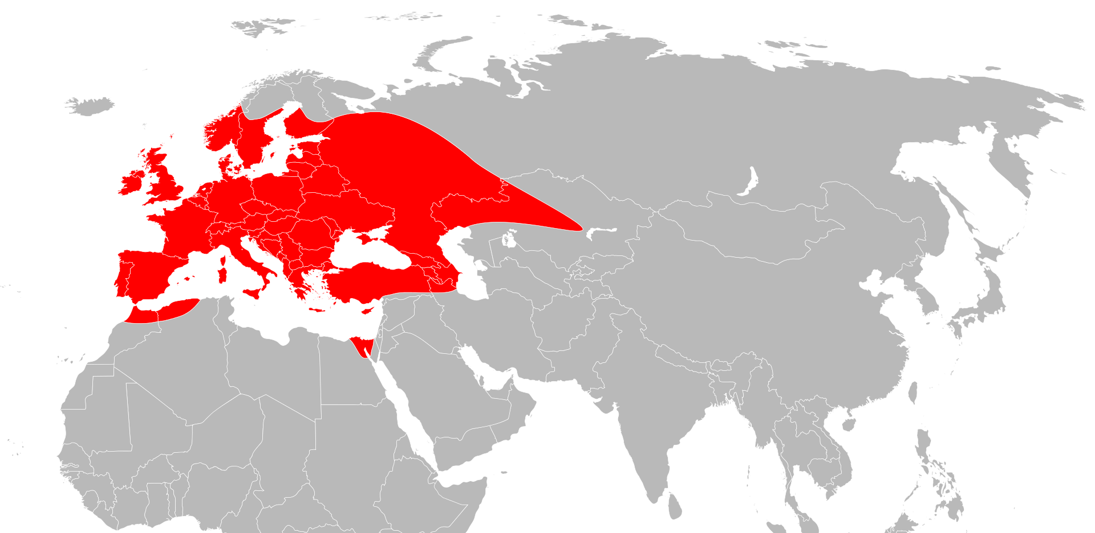
4. Klíště
Živí se sáním krve savců, plazech a ptácích a přitom přenáší infekční choroby;
Nemoci limská borelióza (baktérie), klíšťová encefalitida (zánět mozkových blan, virus), tularémie (bakterie).
Klíště obecné

Slide 21
Životní cyklus klíštěte

